Slide 1
Modelagem de Dados Espaciais
Prof. Herondino

Slide 2
Modelagem de Dados
Um modelo de dados é um conjunto de conceitos que podem ser usados para descrever a estrutura e as operações em um banco de dados (Elmasri e Navathe, 2004)

Slide 3
Abstração
A abstração funciona como uma ferramenta que nos ajuda a compreender o sistema, dividindo-o em componentes separados.
Discretização do espaço como parte do processo de abstração
Transcrição da informação geográfica em unidades lógicas de dados
Forma como as pessoas percebem o espaço
Natureza diversificada dos dados geográficos
Existência de relações espaciais (topológicas, métricas, de ordem e fuzzy)

Slide 4
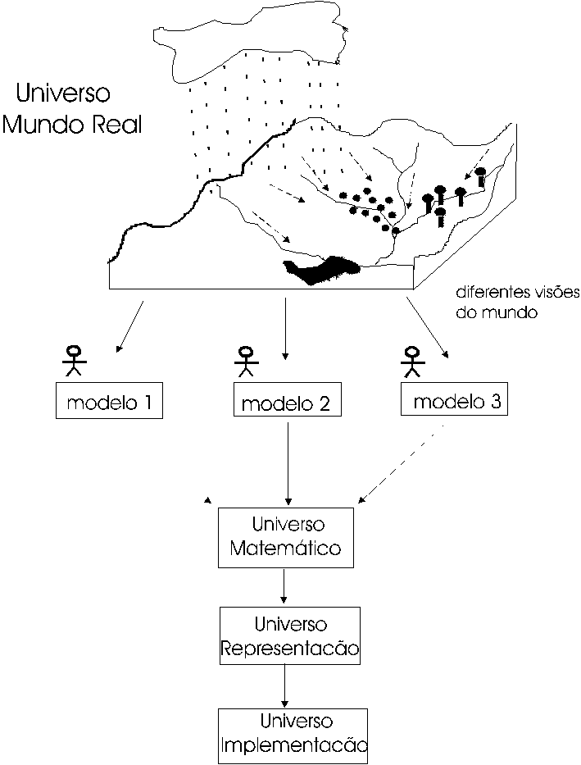
Níveis de Abstração
Modelos de dados são classificados de acordo com o nível de abstração empregado.
Figura 1 – 4 universos.

Slide 5
Níveis de Abstração ( Mundo Real)
Do universo do mundo real selecionam-se os objetos, as variáveis de interesse
Contém os fenômenos geográficos reais a
representar, como rios, ruas e cobertura vegetal
Figura 1 – 4 universos.
Notes:
Estas variáveis são descritas inicialmente como um conjunto de valores medidos de forma amostral no universo do mundo real

Slide 6
Níveis de Abstração ( Mundo Conceitual)
Oferece um conjunto de conceitos formais com os quais as entidades espaciais podem ser modeladas
Neste nível são definidas as classes básicas, contínuas ou discretas, que serão criadas no banco de dados. Essas classes estão associadas a classes de representação espacial, que variam de acordo com o grau de percepção que o usuário tem sobre o assunto.
Figura 1 – 4 universos.
Notes:
Estas abstrações incluem modelos de dados e álgebras computacionais. o modelo entidade-relacionamento (Chen, 1976) e o modelo
OMT (Rumbaugh et al., 1991). Quais são as abstrações formais necessárias para representar os conceitos de nosso universo ontológico?
Exemplo: o modelo entidade-relacionamento (Chen, 1976) e o modelo OMT

Slide 7
Níveis de Abstração ( Representação)
Neste nível é feito o mapeamento dos objetos conceituais para representações geométricas
Oferece ferramentas com as quais se pode especificar os diferentes aspectos visuais que as entidades geográficas têm de assumir ao longo de seu uso em aplicações
Figura 1 – 4 universos.
Notes:
Neste nível os modelos formais são mapeadas para estruturas de dados geométricas e alfanuméricas, e algoritmos que realizam operações. Responde Quais são os tipos de dados e algoritmos necessários para representar os modelos e as álgebras do universo formal?

Slide 8
Níveis de Abstração (Implementação)
estruturas de dados e linguagens de programação
define padrões, formas de armazenamento e estruturas de dados para implementar cada tipo de representação, os relacionamentos entre elas e as necessárias funções e métodos.
Figura 1 – 4 universos.
Notes:
Define as possíveis formas de representar no mundo digital os modelos do universo conceitual. Podem ser de dois tipos Vetoriais e Matriciais

Slide 9
O modelo de dados OMT-G
Object Modeling Technique – OMT (Técnica de Modelagem de Objetos)
É baseado em três conceitos principais:
classes,
relacionamentos e
restrições de integridade espaciais.

Slide 10
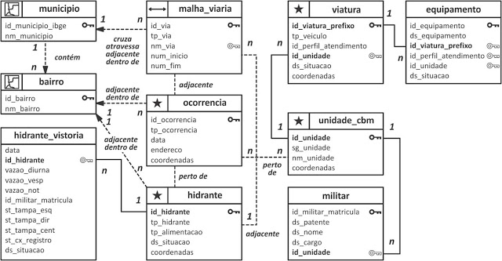
1 Diagrama de Classe
O diagrama de classe é usado para descrever a estrutura e o conteúdo de um banco de dados geográfico.
Figura 2 - Diagrama OMT-G de Sistema de Controle de Ocorrência
Fonte: http://geopara.blogspot.com.br/

Slide 11
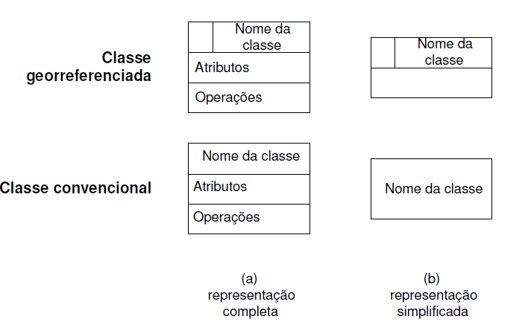
1 Diagrama de classes
Atua nos níveis de representação conceitual e apresentação
Técnica de Modelagem de Objetos (Object Modeling Technique - OMT) que permite o desenvolvimento da modelagem de dados geográficos.
A Unified Modeling Language (UML) é uma linguagem de modelagem não proprietária de terceira geração.
A UML permite que desenvolvedores visualizem os produtos de seus trabalhos em diagramas padronizados
Figura3 – Notação gráfica para as classes do modelo OMT-G

Slide 12
1.1Classes
O modelo OMT-G define cinco classes descendentes de geo-campo:
isolinhas, subdivisão planar, tesselação, amostragem e malha triangular.
Figura 4 – Geo-campos.
O modelo de geo-campos enxerga o espaço geográfico como uma superfície contínua, sobre a qual variam os fenômenos a serem observados.
Notes:
O modelo de geo-campos enxerga o espaço geográfico como uma superfície contínua, sobre a qual variam os fenômenos a serem observados.
Mapa de cobertura vegetal
Dados de altimetria
temperatura
um mapa geoquímico associa o teor de um mineral a cada ponto

Slide 13
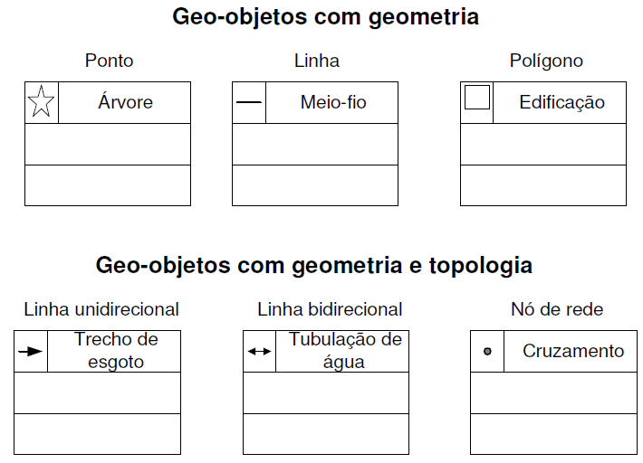
1.1 Classes
Duas classes descendentes de geo-objeto: geo-objeto com geometria e geo-objeto com geometria e topologia
O geo-objeto representa o espaço geográfico como
uma coleção de entidades distintas e identificáveis, onde cada entidade é
definida por uma fronteira fechada.
Figura 5 – Geo-objetos.
Notes:
um cadastro urbano identifica cada lote como um dado individual, com atributos que o distinguem dos demais

Slide 14
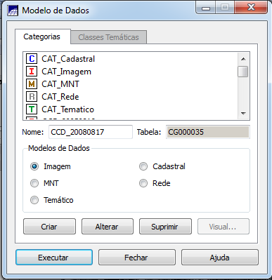
Exemplo: Geo-campo e Geo-objeto
O software SPRING (Câmara et al., 1996) inclui os conceitos de rede, geo-campo numérico e geo-campo temático, coleção de geo-objetos (chamada de mapa cadastral). Os geo-campos numéricos admitem as imagens como caso particular;

Slide 15
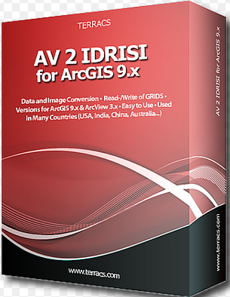
Exemplo: Geo-campos e geo-objetos
No ArcGIS (ESRI, 2000), a coleção de geo-objetos é chamada de features (feições). Os geo-campos numéricos são chamados de surfaces (superfícies), e as imagens também são modeladas como caso particular de geo-campos numéricos. As redes (networks) também são incluídas.

Slide 16
Exemplo: Geo-campos e geo-objetos
No modelo OpenGIS (OGC, 1998), os geo-campos são chamados de coverage, e a coleção de objetos é chamada de feature collection. O modelo OpenGIS não tem o conceito explícito de layer, mas considera que as visões de feature collection e coverage são complementares.

Slide 17
Exemplo: Geo-campos e geo-objetos
Na TerraLib, o conceito de plano de informação (layer) é um conceito usado para organizar a informação no banco de dados. Os conceitos de geo-campos e de coleções de geoobjetos são implícitos.

Slide 18
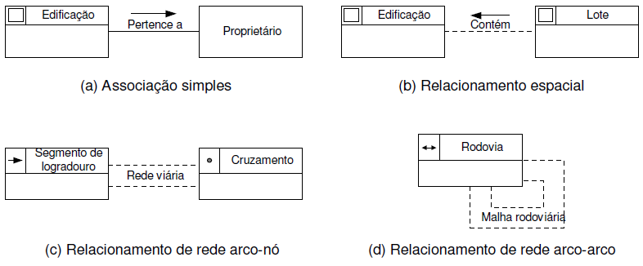
2 Relacionamentos
o modelo OMT-G representa três tipos de relacionamentos entre suas classes: associações simples, relacionamentos topológicos em rede e relacionamentos espaciais.
Figura 6 – Relacionamentos
Notes:
o modelo OMT-G considera um conjunto de relacionamentos espaciais entre classes georreferenciadas

Slide 19
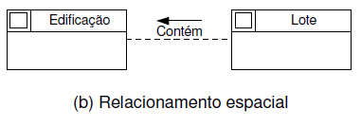
2 Relacionamentos
2. 1Associações simples representam relacionamentos estruturais entre objetos de classes diferentes, convencionais ou georreferenciadas.
2.2 Relacionamentos espaciais representam relações topológicas, métricas, de ordem e fuzzy.
associações simples são indicadas por linhas contínuas, enquanto relacionamentos espaciais são indicados por linhas pontilhadas
Notes:
O nome do relacionamento é anotado sobre a linha, e uma seta usada para deixar clara a direção de leitura

Slide 20
2 Relacionamentos
2.3 Relacionamentos topológicos em rede são relacionamentos entre objetos que estão conectados uns com os outros.
Relacionamentos de rede são indicados por duas linhas pontilhadas paralelas, entre as quais o nome do relacionamento é anotado

Slide 21
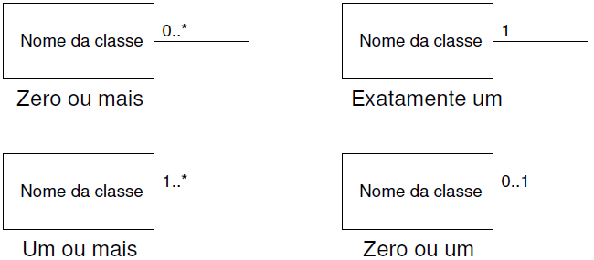
Relacionamento
2.4 A cardinalidade representa o número de instâncias de uma classe que podem estar associadas a instâncias da outra classe.
Figura 7 – Cardinalidade.

Slide 22
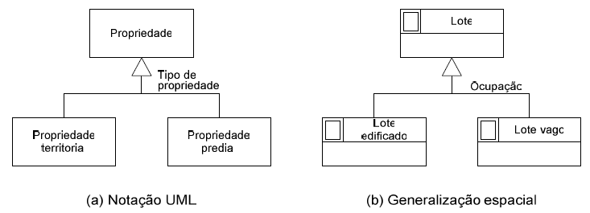
2.5 Generalização e especialização
Generalização é o processo de definição de classes mais genéricas (superclasses) a partir de classes com características semelhantes (subclasses).
Figura 8 – Generalização.
A especialização é o processo inverso, no qual classes mais específicas são detalhadas a partir de classes genéricas, adicionando novas propriedades na forma de atributos.
Notes:
No modelo OMT-G, as abstrações de generalização e especialização se aplicam tanto a classes georreferenciadas quanto a classes convencionais. Cada subclasse herda atributos, operações e associações da superclasse.

Slide 23
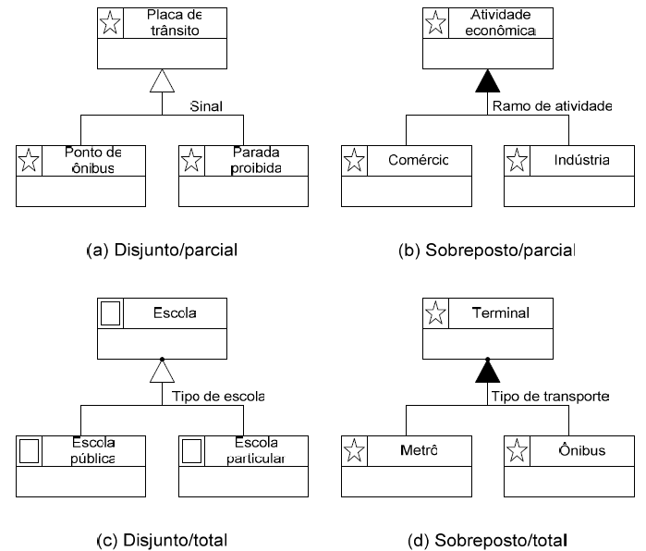
Generalização e especialização
É total quando a união de todas as instâncias das subclasses equivale ao conjunto completo de instâncias da superclasse
Disjunta o triângulo é deixado em branco e em uma generalização
sobreposta o triângulo é preenchido
Figura 9 – Exemplos de generalização espacial.

Slide 24
2.6 Agregação
A agregação é uma forma especial de associação entre objetos, onde se considera que um deles é formado a partir de outros.
Notação UML
Figura 10 – Agregação entre uma classe convencional e uma georreferenciada
Figura 11 – Agregação espacial (“todo-parte”).
Notes:
Uma agregação pode ocorrer entre classes convencionais, entre classes georreferenciadas ou entre uma classe convencional e uma classe
Georreferenciada.
Não é permitida a superposição entre geometria das partes, a geometria do todo deve ser totalmente coberta pela geometria das partes, configurando assim, uma partição do plano ousubdivisão planar(quadras são compostas de lotes)

Slide 25
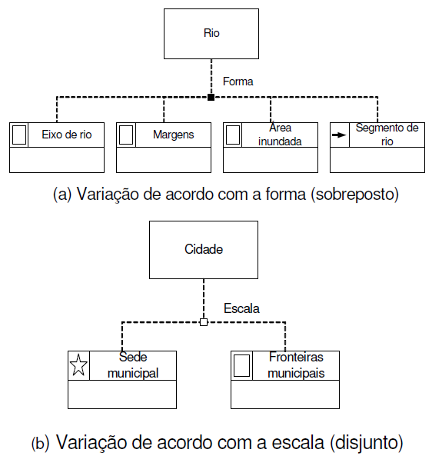
2.7 Generalização conceitual
A generalização conceitual foi incluída no modelo OMT-G para registrar a necessidade de representações diferentes para um mesmo objeto.
Figura 12 - Generalização conceitual.

Slide 26
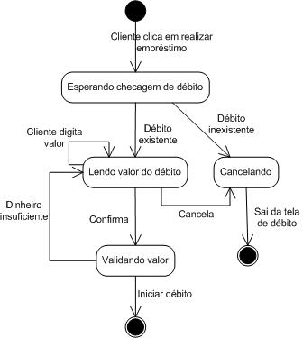
3 Diagrama de transformação
O diagrama de transformação é usado para especificar transformações entre classes.
Adota uma notação semelhante à proposta na UML para os diagramas de estados e de atividades
Notes:
o diagrama de transformação também está no nível conceitual de representação

Slide 27
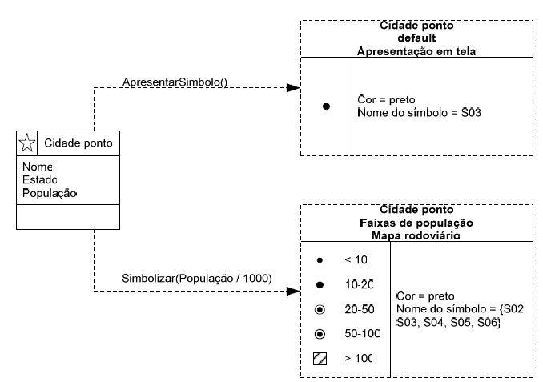
4 Diagrama de apresentação
Em contraste com o conceito de representação, o termo apresentação é usado no sentido de determinar o aspecto visual ou gráfico (envolvendo parâmetros como cor, tipo de linha, espessura da linha e padrão de hachura), de geo-objetos e geo-campos, no papel ou na tela do computador.
Figura 13 – Diagrama de apresentação para a classe cidade ponto

Slide 28
5 Restrições de integridade espaciais
No modelo OMT-G, existem diversas restrições de integridade que são implícitas às primitivas do modelo ou que podem ser deduzidas a partir da análise dos diagramas.
Restrições de integridade para geo-campos
Restrições de integridade referentes a relacionamentos topológicos
Restrições de integridade para estruturas em rede
Restrições de integridade referentes à agregação espacial

Slide 29
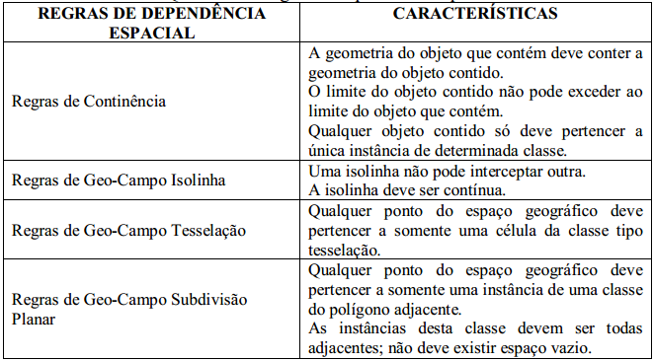
Restrições de integridade para geo-campos

Slide 30
Restrições de integridade referentes a relacionamentos topológicos
Restrições referentes a relacionamentos espaciais foram originalmente propostas para o modelo OMT-G baseadas em (Clementini et al., 1993), conforme apresentado em (Borges et al., 2002)

Slide 31
Restrições de integridade para estruturas em rede
Estruturas em rede, ou seja, formadas por arcos e nós (unidirecionados ou bidirecionados) estão sujeitas às restrições usuais impostas a grafos, enquanto estruturas de dados.
R6– Redes arco-nó
R7 – Redes arco-arco.

Slide 32
Tipos Geométricos

Slide 33
Referência Bibliográfica
M. Casanova, G. Câmara, C. Davis, L. Vinhas, G. Ribeiro (org), “Bancos de Dados Geográficos”. São José dos Campos, MundoGEO, 2005.

Slide 34
Atividade V
Identifique no diagrama as classes, os geo-campos, seus geo-objetos, sua cardinalidade entre as classes e relacionamentos.
Figura 2 - Diagrama OMT-G de Sistema de Controle de Ocorrência
Fonte: http://geopara.blogspot.com.br/

Slide 35
Caso de Uso

